Slide 1
Markdown教學
指導老師:吳先晃 教授
學生:張威勝

Slide 2
目錄
Markdown 介紹

Slide 3
Markdown 介紹

Slide 4
Markdown 介紹
Markdown 是目前非常普遍用來撰寫文檔的語言，一開始的目標就是使用「易讀易寫的純文字格式編寫文件」
常見的如在Github的README.md 此就是Markdown格式
若之後在面試前需要放個人專案，很多都會放上GitHub的網址進行查詢
以下將以如何書寫各自專案的README，並進行專案介紹

Slide 5
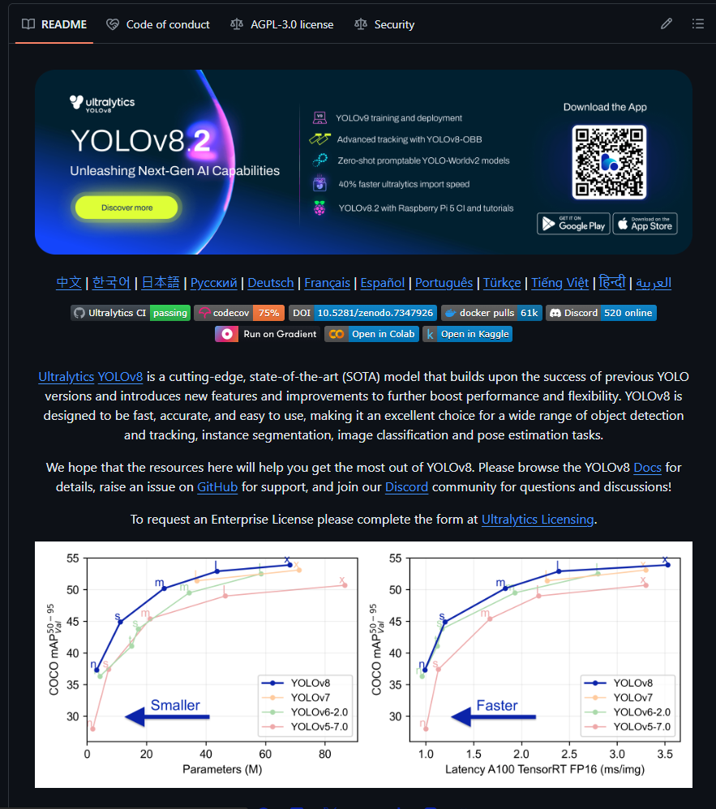
Markdown 介紹
如實驗室常會去拜訪YoloV8 Github:
優勢:
  可透過網址直接供人查詢到專案大綱，且易於介紹

Slide 6
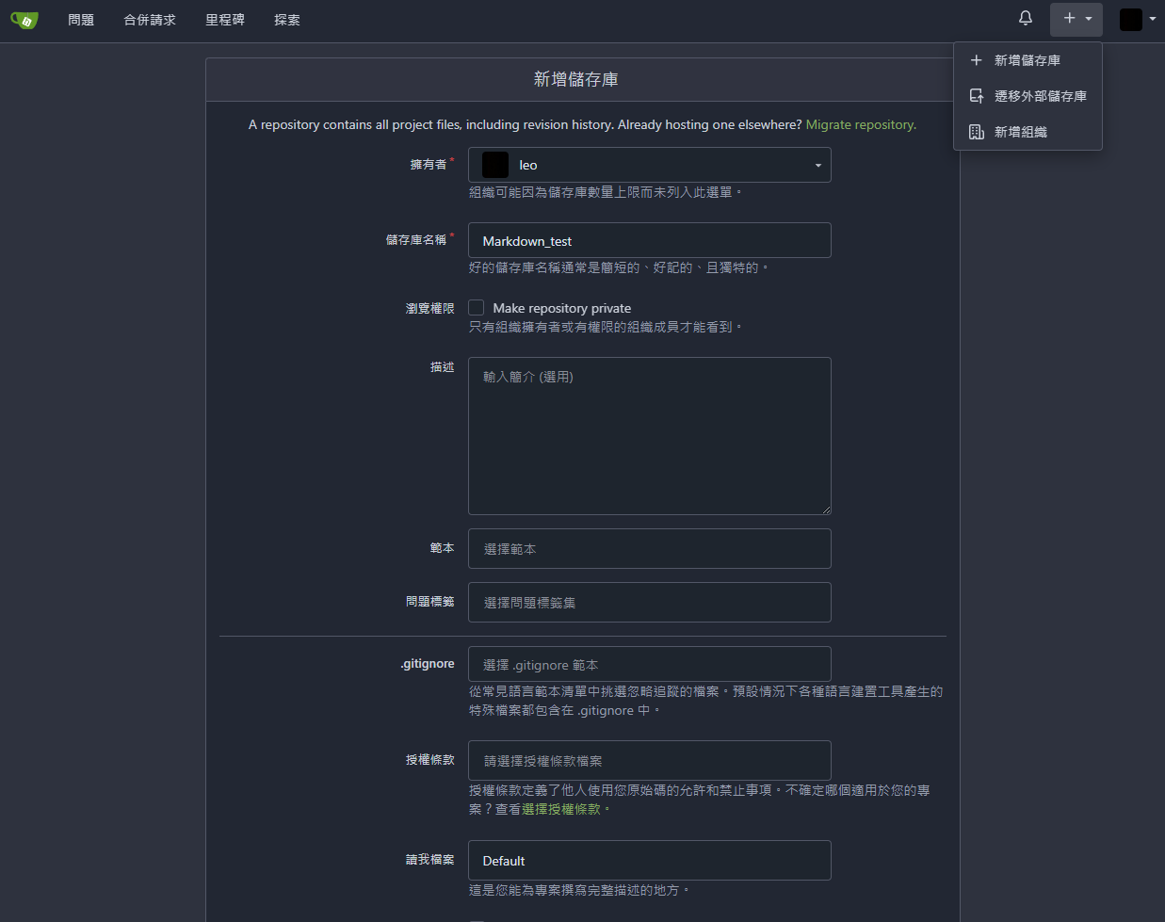
Markdown 介紹
以實驗的Gitea進行演示:
創建一個儲存庫(專案)

Slide 7
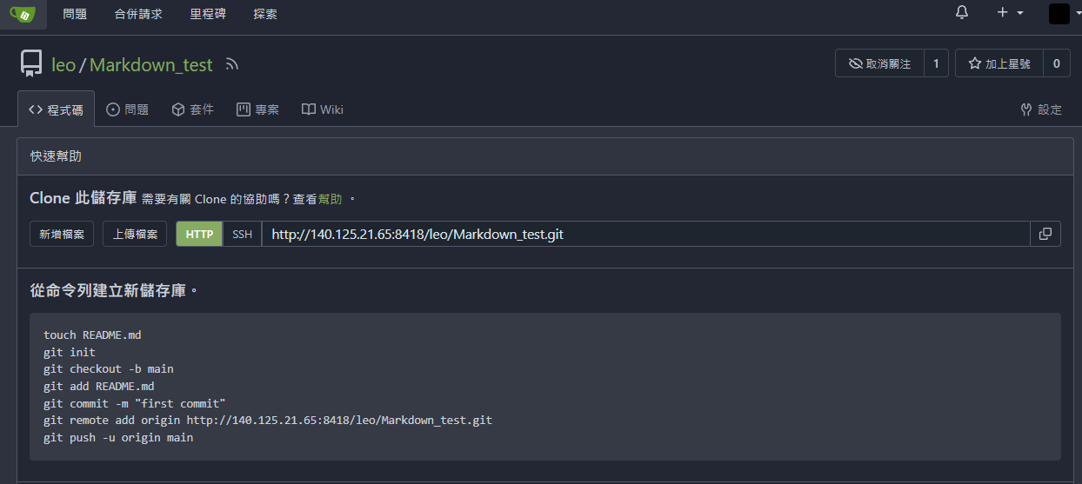
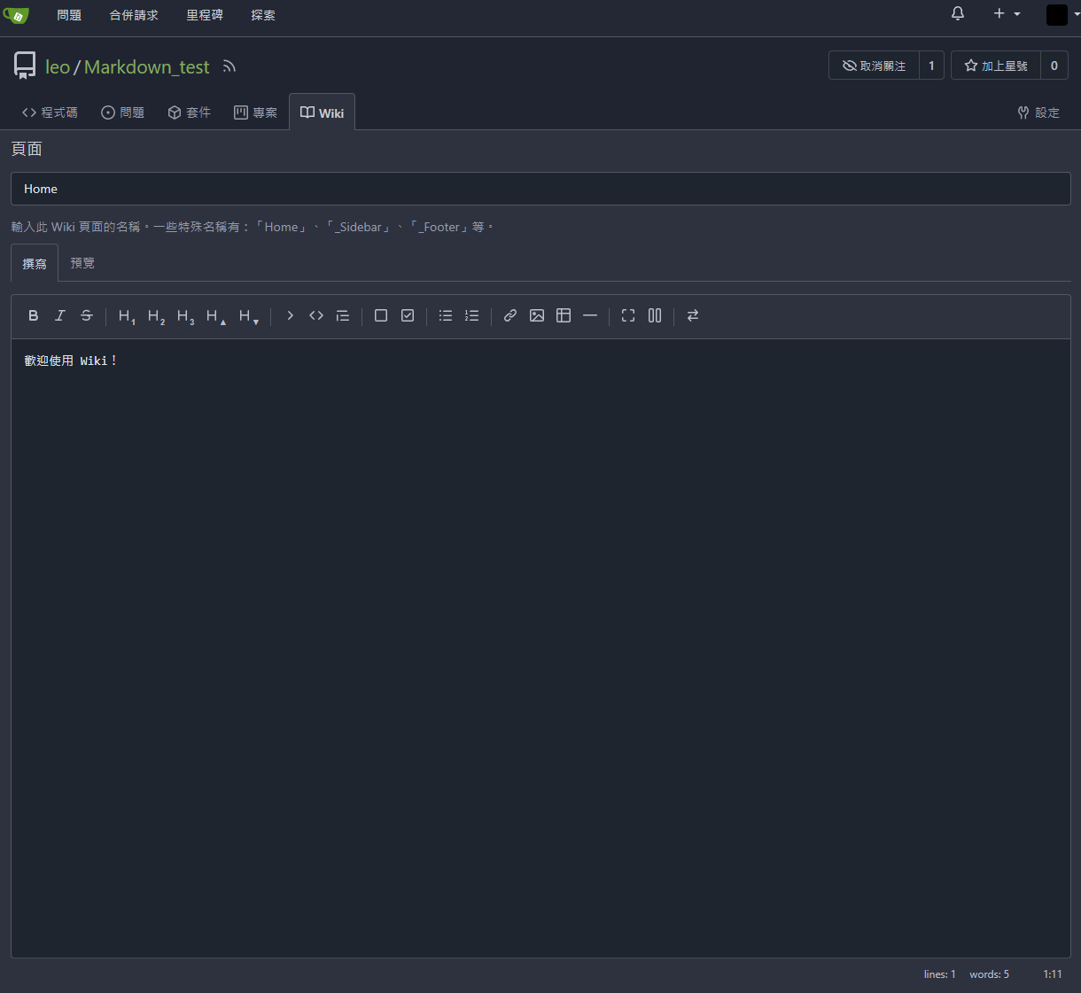
Markdown 介紹
點擊wiki
由於Wiki的語法也是Markdown，故可直接透過Wiki進行書寫
  Wiki是做專案相關文件，如規劃書、驗收文件、操作手冊等
  這邊只是用這個製作README

Slide 8
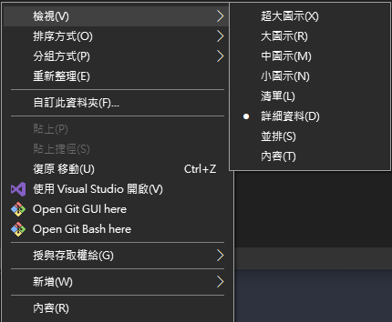
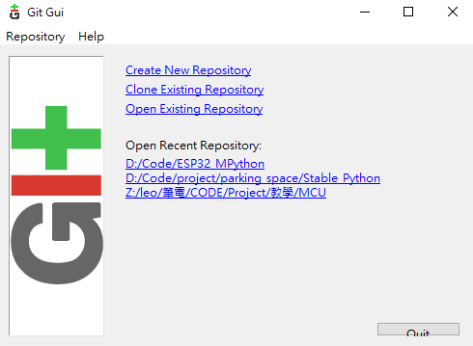
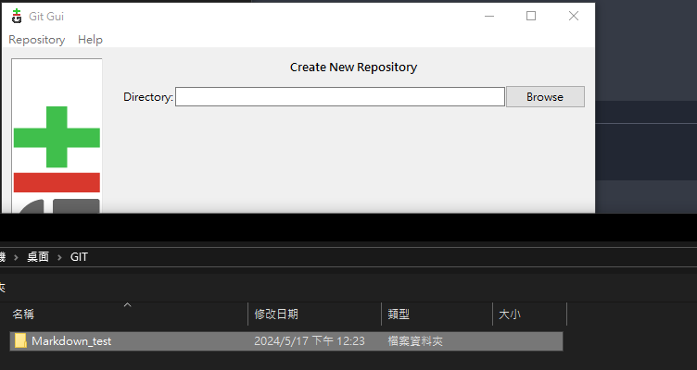
Git教學
在製作README的時候，最麻煩的是圖片的處理，這邊順便將圖片網路化的方式敘述
選擇專案資料夾

Slide 9
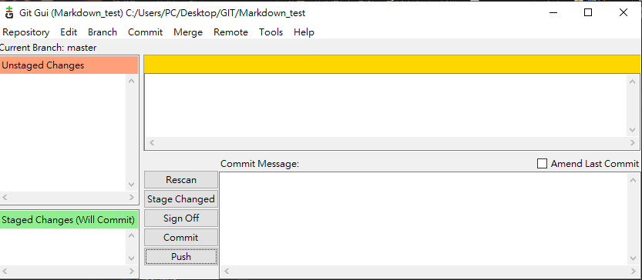
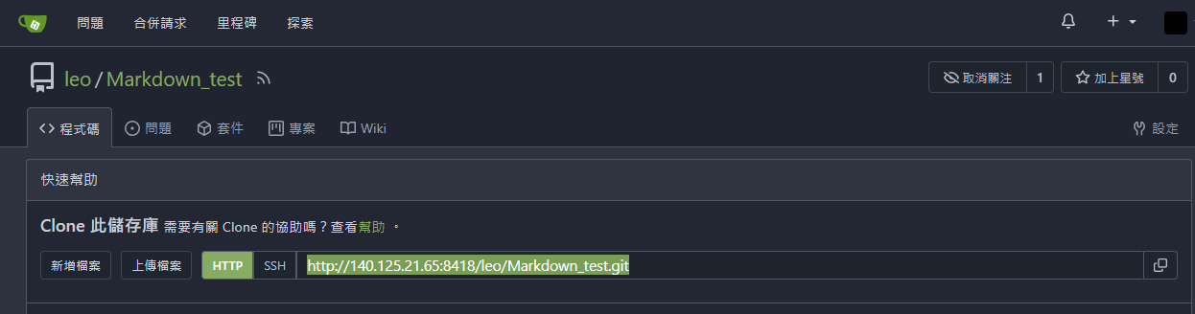
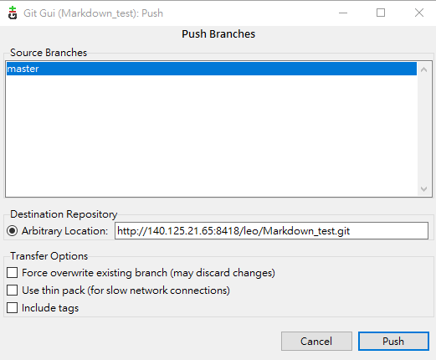
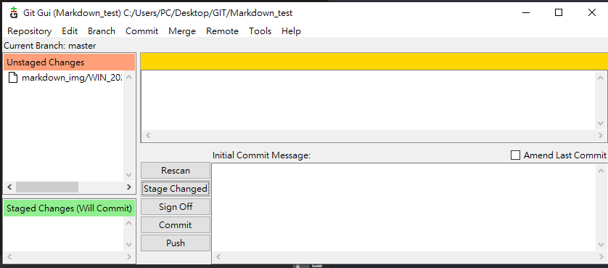
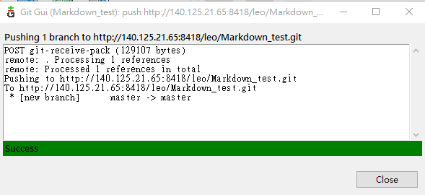
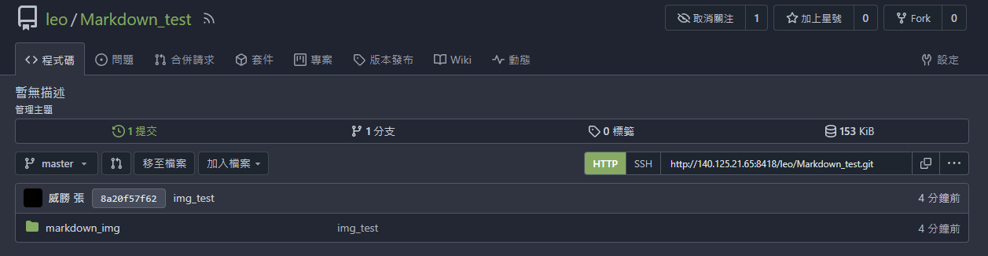
Git教學
看有無變動
確認變動
這次變動原因
推送至Git上
填寫變動原因

Slide 10
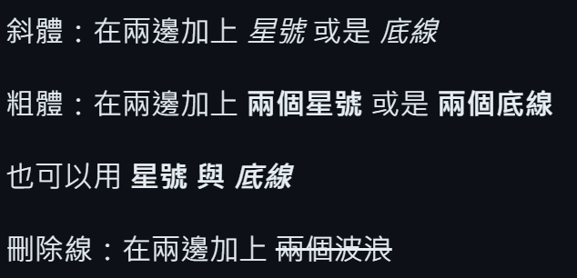
Markdown 介紹(link)
斜體：在兩邊加上 *星號* 或是 _底線_
粗體：在兩邊加上 **兩個星號** 或是 __兩個底線__
也可以用 **星號 與 _底線_**
刪除線：在兩邊加上 ~~兩個波浪~~
引言(註解)：
> 換行：需在最後面+`兩個空白鍵`··
> 先以··表示空白

Slide 11
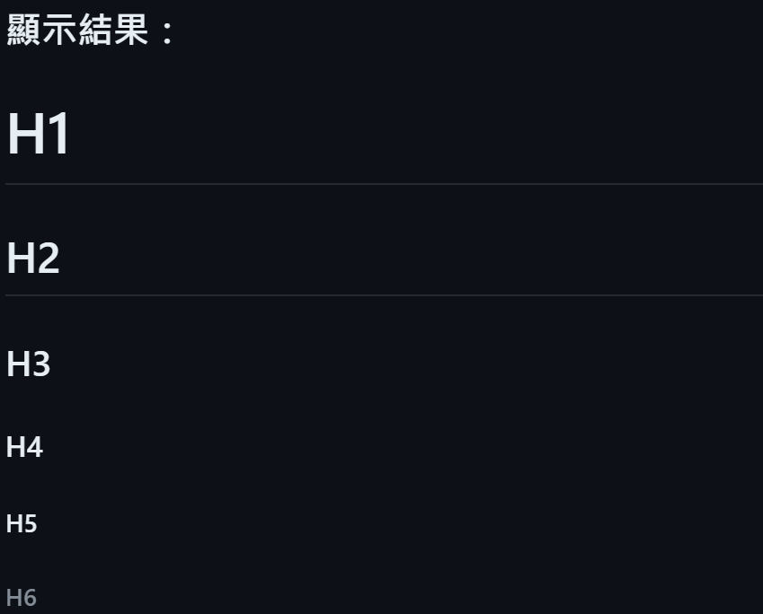
Markdown 介紹(link)
Markdown 提供了六種規格的，分別對應 Html 標籤中的`<h1> ~ <h6>`
# H1
## H2
### H3
#### H4
##### H5
###### H6

Slide 12
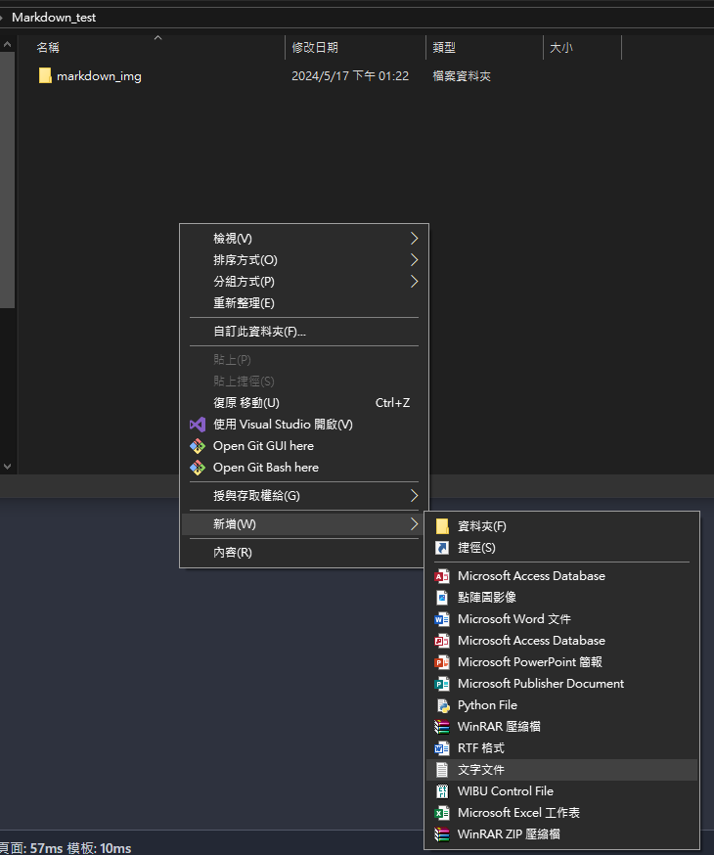
Markdown 介紹(link)
更加詳細的使用方式 可以前往連結做查詢
將在Wiki做好的複製下來貼上創建的README
透過Markdown製作的教學範例
將檔名改成README.md

Slide 13
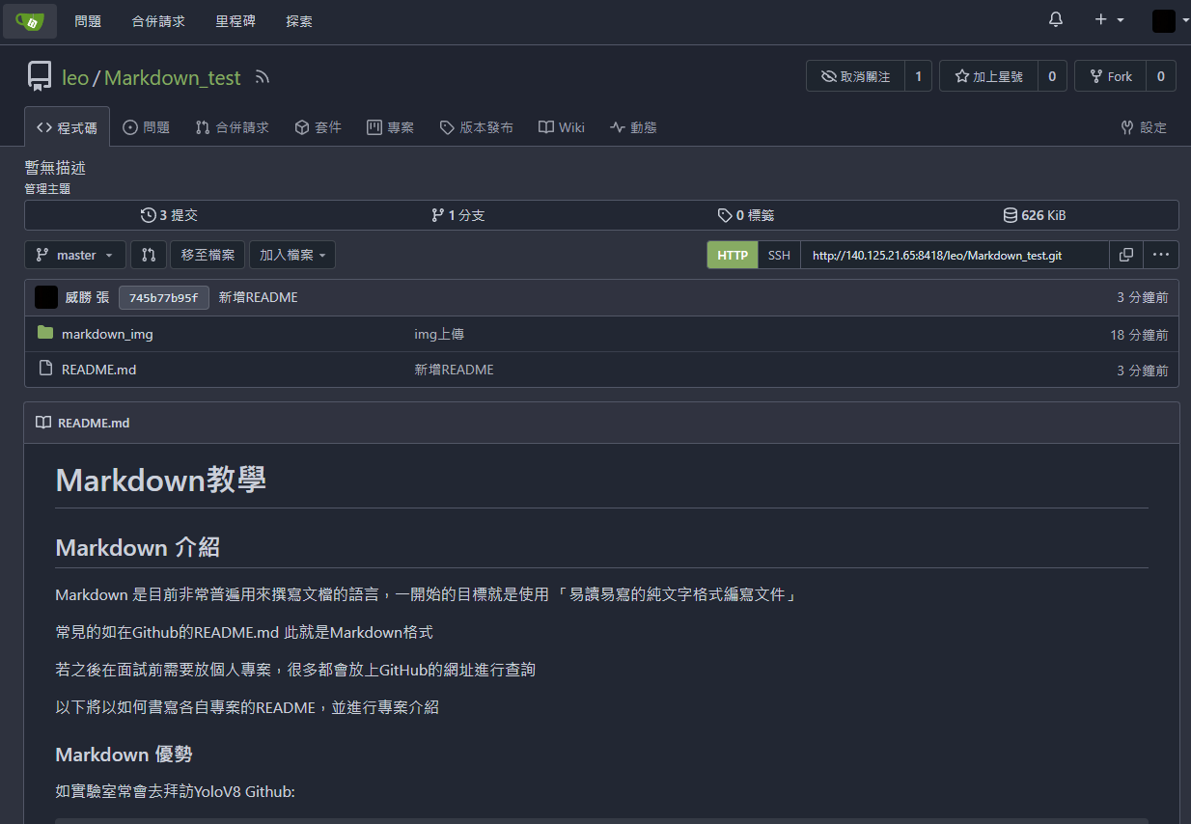
Markdown 介紹
最後將README製作完後，PUSH上GIT
  GIT的特性在哪頁有REAME.md就會優先顯示在頁面上

